Slide 1


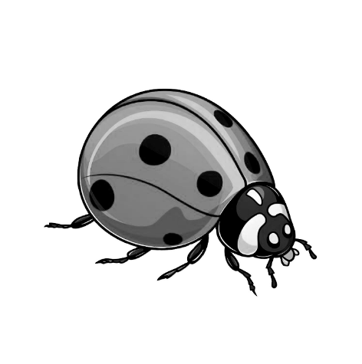


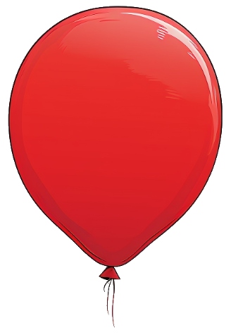
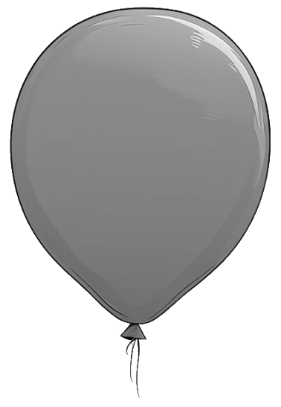



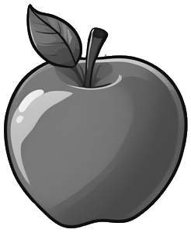







Червоний
Неїстівний
Отруйний
Червоні
Літні
Короткі
Червоне
Соковите
Солодке
Червона
Солодка
Корисна
Червоне
Маленьке
Повзуче
Червоний
Пахучий
Квітучий
Червона
Легка
Надута
Notes:
Морковь, капуста, лук, шпинат + добавь картофель и тыкву.

